Slide 1
به جلسه آموزشی مشترک کميته H&I و روابط عمومی
شورامنطقه ایران
خوش آمدید

Slide 2
چشم انداز
ما امیدواریم با برگزاری این کارگاه و کمک شما مشکلات موجود و تداخل خدماتی بین دوکمیته روابط عمومی و H&I در امر پیام رسانی برطرف گردد و اعضای انجمن معتادان گمنام ایران بیش از پیش و منسجم تر از گذشته سنت پنجم و قدم دوازدهم خود را با ازخودگذشتگی به معرض اجرا درآورده و روز به روز انجمن ما خوشنام تر از گذشته به کار خود ادامه دهد.

Slide 3
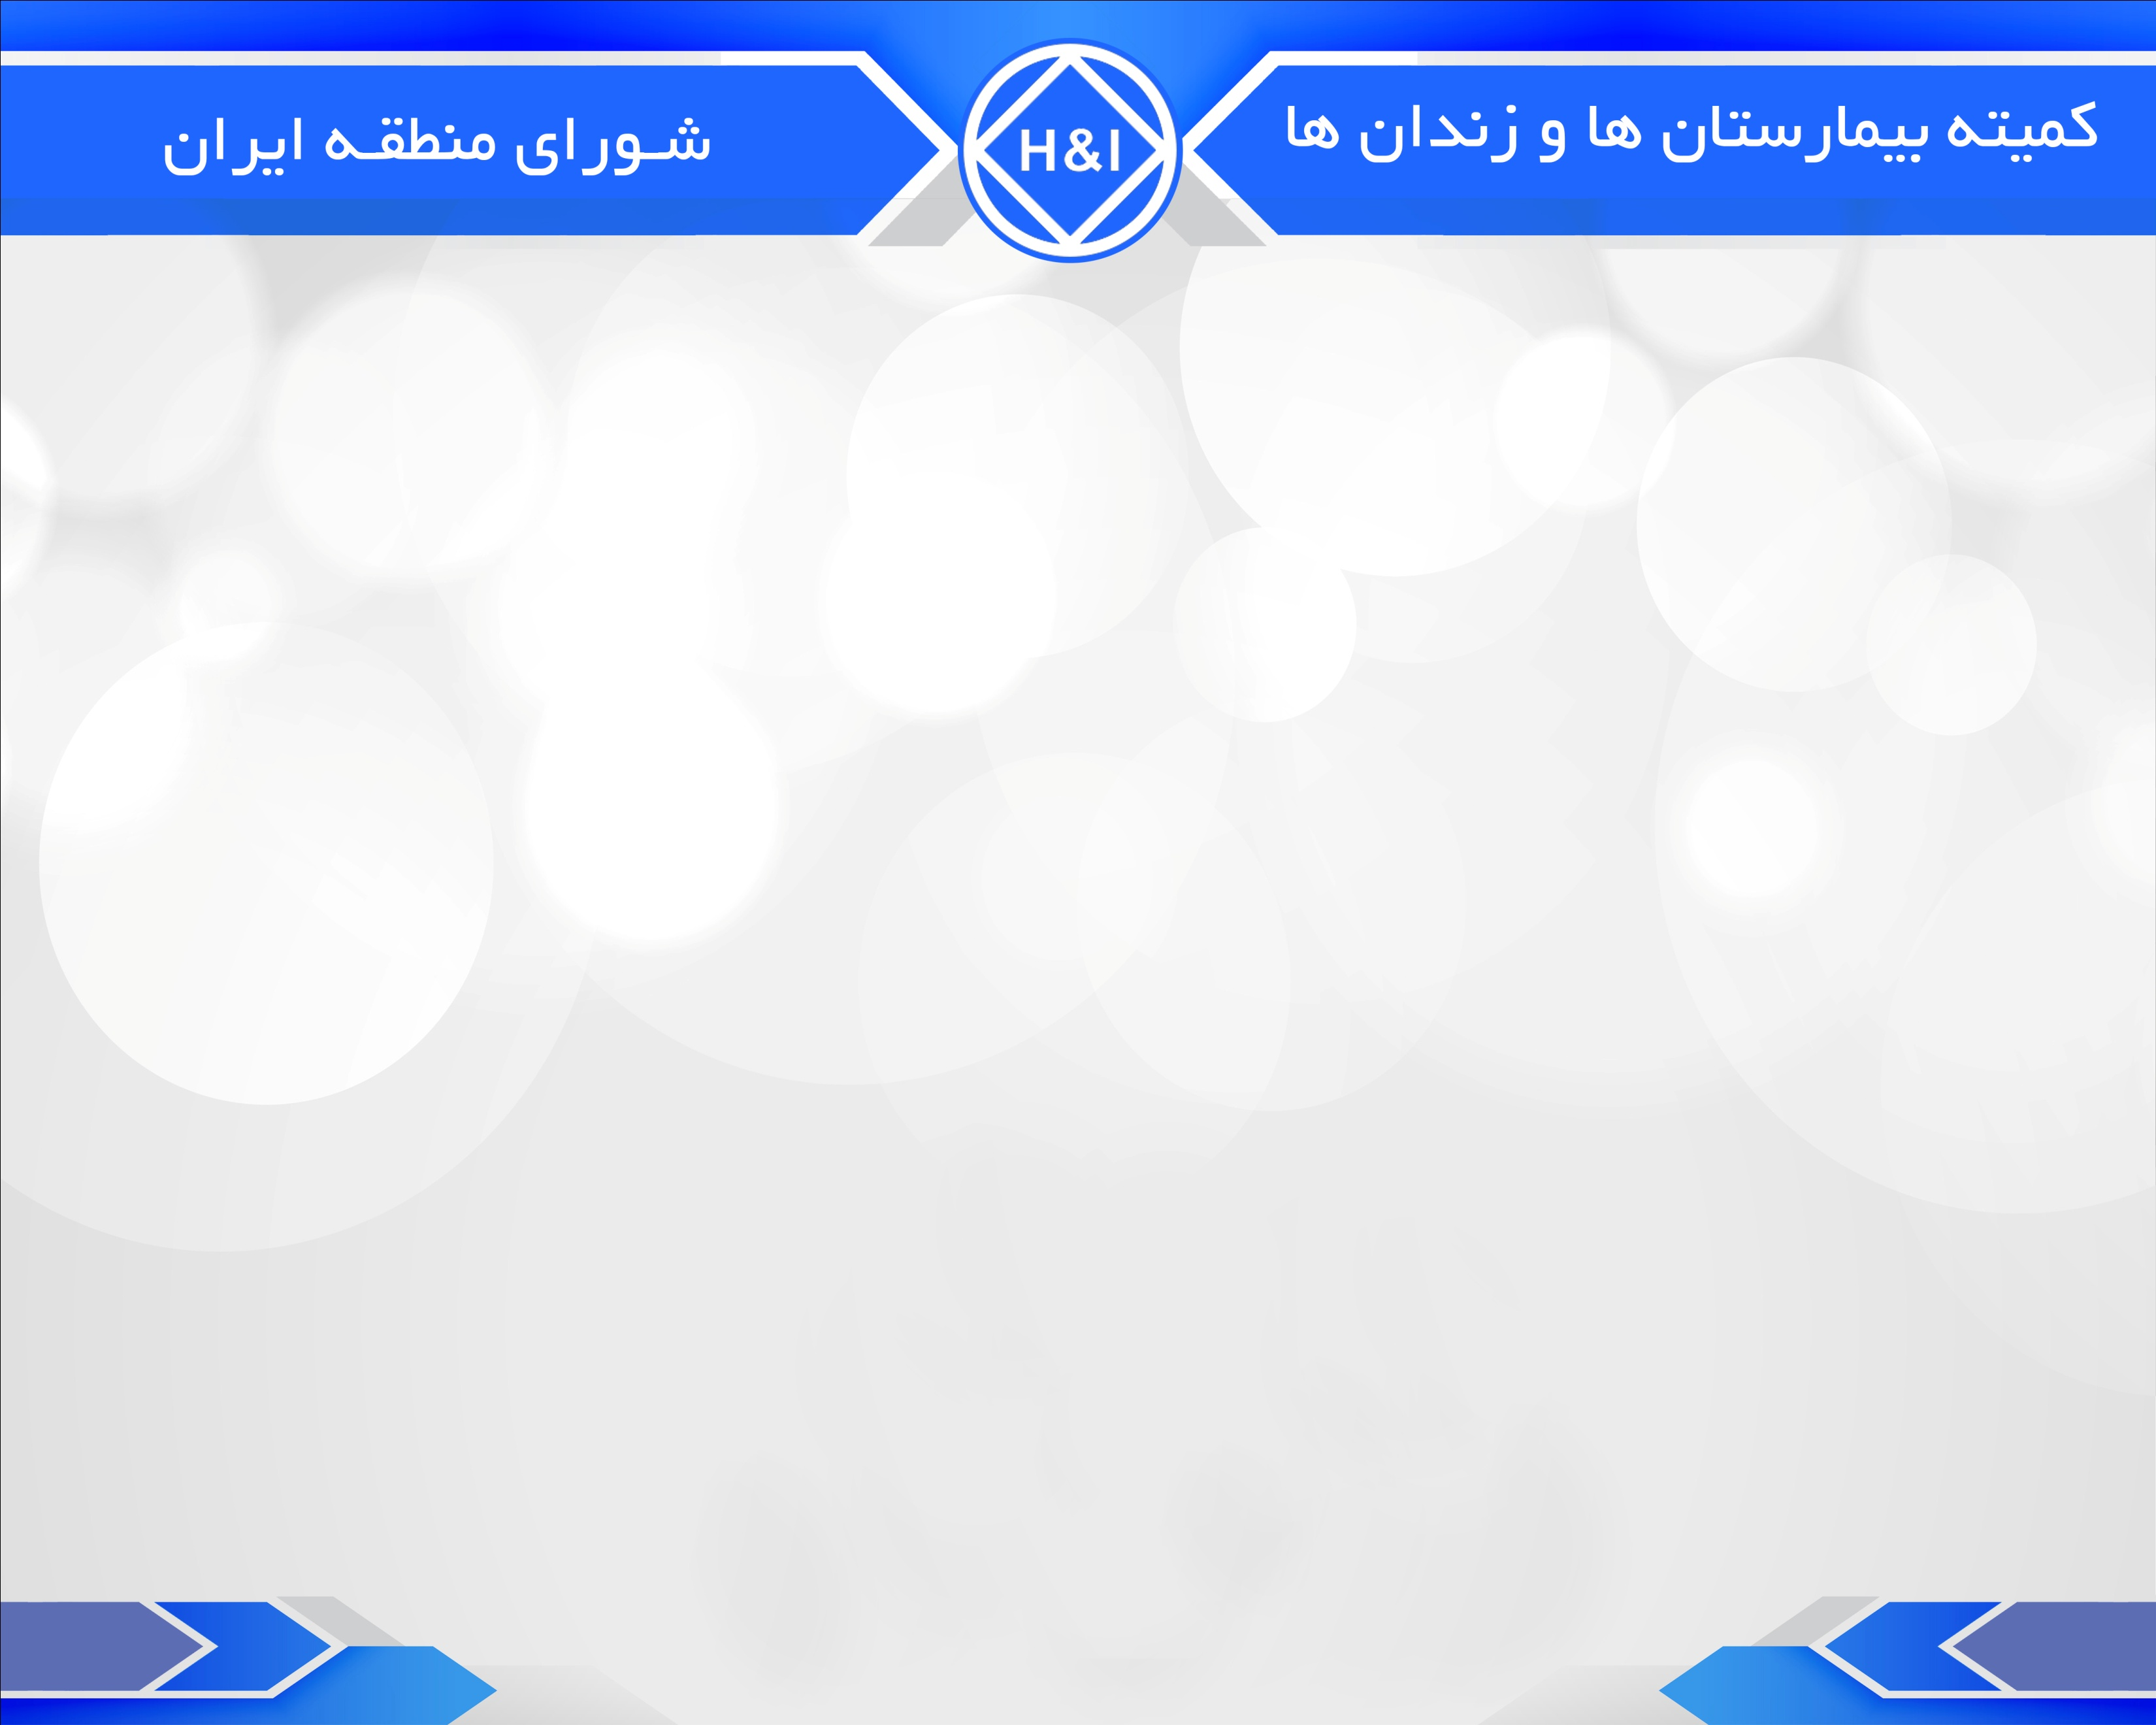
روابط عمومی برای اعضای NAبه چه معناست ؟
روابط عمومی به تمامی روابطی گفته میشود که با کل جامعه ،حرفه ای ها ، اعضایی که قرار است در آینده به ما بپیوندند ، با یکدیگر در گروه ها و جوامع خدماتی خود ایجاد کرده وآنها را حفظ میکنیم .
( فصل یک جزوه روابط عمومی )

Slide 4

وظیفه کمیته روابط عمومی واطلاع رسانی
معرفی انجمن به جامعه
تفکیک انجمن با انجمن های دیگر
رابطه با مسئولین و جامعه و هماهنگی جهت خدمات کمیته هایی که در ارتباط با جامعه می باشند

Slide 5
وظیفه کميته بيمارستانها و زندانها (H&I )
برگزاری پانل پیام رسانی به معتادان در مراکزی که دسترسی آسان به جلسات انجمن معتادان گمنام را ندارند
ارایه نشریات به معتادان در مراکز

Slide 6
چه تفاوتی بین خدمات کمیته های اطلاع رسانی و H&I می باشد؟
پیام رسانی به معتادانی که دسترسی آسان به جلسات ندارند با برگزاری پانل های پیام رسانی و ارائه نشریات توسط H&I
معرفی انجمن به جامعه (پزشکان ، روان پزشکان ، مراکز درمانی ، نیروهای انتظامی ، قضات و ... .) و رفع شبهات و شفاف سازی به مسئولین توسط اطلاع رسانی
نشریاتی که هر دو کمیته ارائه می دهند ، متفاوت می باشد .

Slide 7
فعالیت هایی که کمیته اطلاع رسانی به تنهایی مجاز به انجام آن نبوده و برای انجام نیاز به هماهنگی با کمیته H&I دارد
عقد تفاهم نامه همکاری با سازمان ها وقول پیام رسانی در مراکزی که کمیته زندان ها می بایست انجام دهد
دخالت کردن در تعداد جلساتی که در مراکز و سازمانهایی که می خواهد برگزار نماید
ارائه گزارش فعالیت کمیته H&I به سازمانها و مراکز مربوطه

Slide 8
فعالیت هایی که کمیته H&Iبه تنهایی مجاز به انجام آن نبوده و برای انجام نیاز به هماهنگی با کمیته اطلاع رسانی دارد
قول همکاری هایی که در چارچوب خدمات روابط عمومی بوده به مسئولین در صورت درخواست آنها
هرگونه ارتباط ، مذاکرات و مکاتبات با مسئولین مراکز و سازمانها
( اعم از حضوری ، تلفنی و کتبی )
( مثال ؛ ارسال اسامی پیام رسان ها وظیفه اطلاع رسانی می باشد )
ارائه گزارش فعالیت کمیته H&I به سازمانها و مراکز مربوطه
کلیه مکاتبات می بایست با سربرگ NA بوده و بعهده کمیته اطلاع رسانی می باشد

Slide 9
چالش های بین دو کمیته
کمیته ها به دنبال اقدامات بر پایه استقلال خود بوده و منافع مشترک نادیده گرفته می شود
خدمات کمیته ای را طبقه بندی می کنند
عدم دریافت کمک در زمینه اطلاع رسانی جهت آموزش اعضاء H&I
نحوه ارتباط با مسئولین در زندان ها و مراکز مانند تبریک سال نو و عقد تفاهم نامه
توقع بیش از حد مسولین کمیته از تایید اسامی
اسرار مسولین کمیته برای اعزام افراد دارسابقه کیفری
نبود رابط PI فعال بین دو کمیته(گاها هماهنگ نبودن با دو کمیته)

Slide 10
چالش های بین دو کمیته
رعایت نکردن حدود و اختیارات خدماتی بین 2 کمیته
برگزاری کارگاه و جلسات بازدر مراکز(توسط H&I)
پخش تراکت و آدرس جلسات در اماکن عمومی (توسط H&I)
دست بردن در اسامی (توسط اطلاع رسان)
عدم آگاهی مسولین مراکز از بندهای تفاهم نامه
عدم آگاهی مسولین دو کمیته از مفاد تفاهم نامه
پیگیری نکردن مسولین دو کمیته از اجراء مفاد تفاهم نامه
عدم ارتباط موثربین دو کمیته (ارسال اسامی)
نداشتن ارتباط ساختاری (عدم آگاهی مسئولین کمیته ازشرح وظایف)

Slide 11
نا هماهنگی بین این دو کمیته چه مشکلاتی بوجود می آورد؟
باور جامعه و مسئولان تحت تأثیر قرار می گیرد.
حس مسئولیت پذیری از بین میرود .
از هدف اصلی مان دور می شویم .
به وجود آمدن مشکل در پاسخ گویی مناسب به جامعه و از دست دادن روابط عمومی

Slide 12
نحوه تعامل و همکاری کمیته اطلاع رسانی و H&I جهت موثر انجام شدن خدمات چیست ؟
  شروع رابطه با مراکز درمانی و زندانها با کمیته اطلاع رسانی بوده و ادامه این رابطه با تعامل و همکاری دو کمیته انجام می شود.
  کمیته ها طبق شرح وظایف مندرج در اساسنامه ی ساختار خود عمل می کنند
  برگزاری جلسات هماهنگی و کارگاه های آموزشی مشترک

